Slide 1

Focus sull’analisi dei danni al settore commercial e industriale
Guido Minucci, Giulia Pesaro
DAStU Politecnico di Milano, 4 giugno 2019

Slide 2

Caso studio Lodi – Danni provocati dall'alluvione del 2002
SETTORE RESIDENZIALE:
Scenario di danno
SETTORE COMM/PRODUTTIVO:
Scenario di danno
Fonti: richieste rimborso (UTR + Comune):
Fonti: richieste rimborso (Comune)
634 richieste, 329 edifici danneggiati
119 ricevute, 89 richieste accolte
Danno Totale (indicizzato al 2013):
4,3 M €
Danno totale (indicizzato al 2013): 4,2 M€
Danno medio per abitazione: 12.800 €
Danno medio per soggetto economico:
48.300 €

Slide 3
Le origini del lavoro di valutazione dei danni alle imprese
Il valore aggiunto del progetto deriva dal considerare il sistema delle imprese come attore fondamentale appartenente ad un territorio
  da cui trae servizi
  al quale restituisce valore sotto forma di posti di lavoro, servizi offerti, manutenzione e cura del territorio stesso, e soprattutto in alcune aree, presidio umano e culturale.

Slide 4
Le origini del lavoro di valutazione dei danni alle imprese
La prospettiva territoriale determina quindi la necessità di includere, negli strumenti di analisi, l'esposizione, la vulnerabilità e la resilienza del sistema economico locale da molti punti di vista
  spazi produttivi e commerciali
  tipologia di attrezzature, materie prime, prodotti e servizi
  occupazione
  relazioni con il sistema dei servizi pubblici e delle infrastrutture: accessibilità e mobilità delle merci (aree urbane, hub logistici, porti, aeroporti…) e dei lavoratori, servizi pubblici a rete e urbani

Slide 5
Caso studio Lodi – Danni provocati dall'alluvione del 2002 alle imprese
Comprendere la natura del danno da dati dai danno legati ad eventi reali (non un campione costruito ad-hoc) - > evidenza del danno reale diretto
Costruzione di un sistema di riferimenti e di categorie così da poter:
  ridurre la variabilità che caratterizza gli elementi di danno per i soggetti economici e costruire un sistema di cluster di riferimento
  costruire uno strumento di lettura delle caratteristiche del danno potenziale ai soggetti economici
Obiettivi dell'analisi dei dati:
  Caratterizzazione del danno fisico alle attività economiche con l’obiettivo di creare modelli di danno
  Valutazione del danno "monetizzato" alle attività economiche, da poter utilizzare come riferimento per la realizzazione di analisi costi/benefici relative a scelte tra strategie di mitigazione possibili

Slide 6
Obiettivi per la lettura delle dinamiche delle imprese: elaborazioni su dati dell'evento 2002
  Analisi dei dati di danno presenti all’interno delle schede di rimborso -> categorie di danno -> 1° clusterizzazione senza la perdita di informazioni

Slide 7
Obiettivi per la lettura delle dinamiche delle imprese: valutazione dell'evento 2002
89 Richieste di rimborso accolte su 118 raccolte dal Comune di Lodi a seguito dell’alluvione del 2002.
Caratteristiche delle schede di rimborso
Anagrafica
Forma giuridica azienda
Tipologia sede danneggiata
Codice REA
Danno Riconosciuto Ammissibile
Beni danneggiati con descrizione
  Danni agli Immobili
  Danni alle Apparecchiature
  Danni al Magazzino
  Danni agli Arredi
Si è reso necessario aggiungere a queste informazioni anche quelle relativa a:
Settore Economico ATECO (es.: C = attività manifatturiere )
Codice ATECO (6 Digit – es.: 14.19.29 = Confezioni di abbigliamento sportivo o di altri indumenti particolari)

Slide 8
Obiettivi per la lettura delle dinamiche delle imprese: valutazione dell'evento 2002
89 Richieste di rimborso accolte su 118 raccolte dal Comune di Lodi a seguito dell’alluvione del 2002.
Caratteristiche delle schede di rimborso
Anagrafica
Forma giuridica azienda
Tipologia sede danneggiata
Codice REA
Danno Riconosciuto Ammissibile
Beni danneggiati con descrizione
  Danni agli Immobili
  Danni alle Apparecchiature
  Danni al Magazzino
  Danni agli Arredi
Si è reso necessario aggiungere a queste informazioni anche quelle relativa a:
Settore Economico ATECO (es.: C = attività manifatturiere )
Codice ATECO (6 Digit – es.: 14.19.29 = Confezioni di abbigliamento sportivo o di altri indumenti particolari)

Slide 9
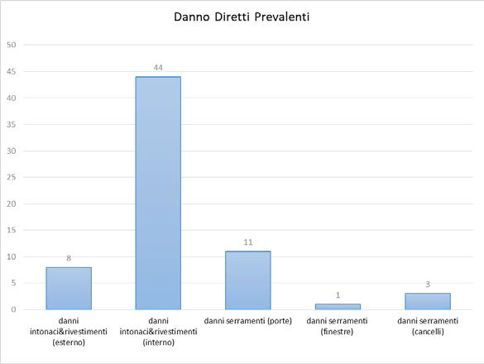
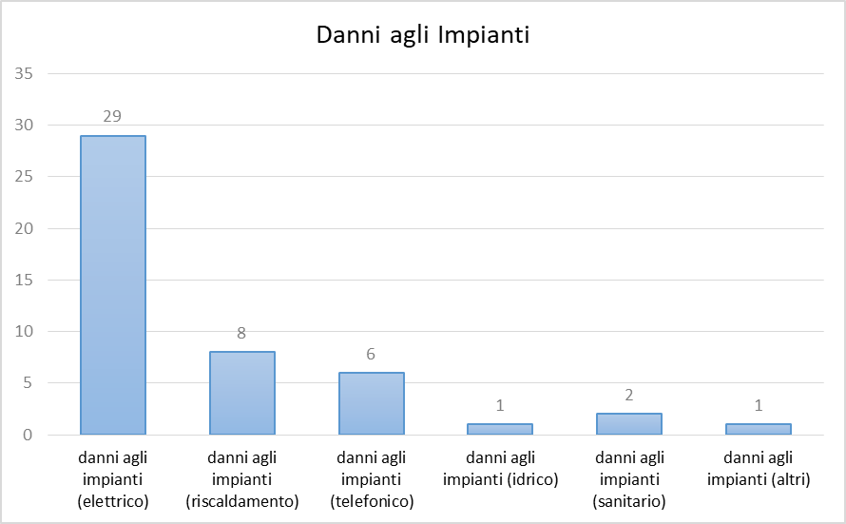
Tipi di danni alle attività economiche_1
CLASSE DI DANNO | Descrizione | FREQUENZA | %
Danni agli Impianti | danni agli impianti (elettrico) | 29 | 32,58
 | danni agli impianti (riscaldamento) | 8 | 8,99
 | danni agli impianti (telefonico) | 6 | 6,74
 | danni agli impianti (idrico) | 1 | 1,12
 | danni agli impianti (sanitario) | 2 | 2,25
 | danni agli impianti (altri) | 1 | 1,12
 | Danni Totali su 89 imprese danneggiate | 47

Slide 10
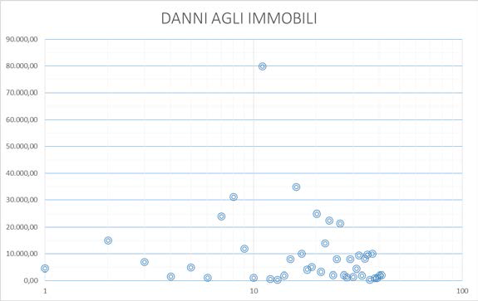
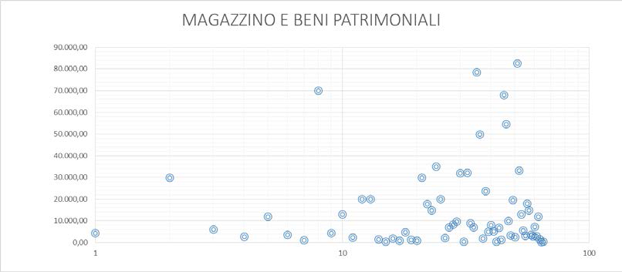
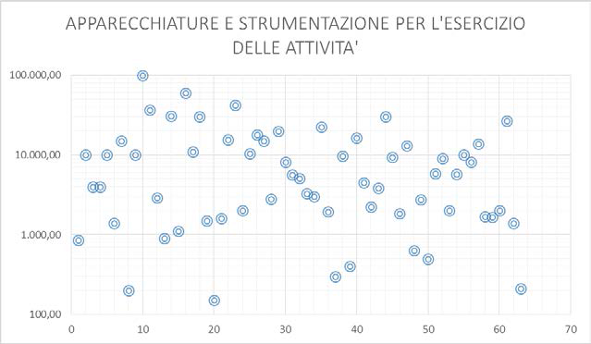
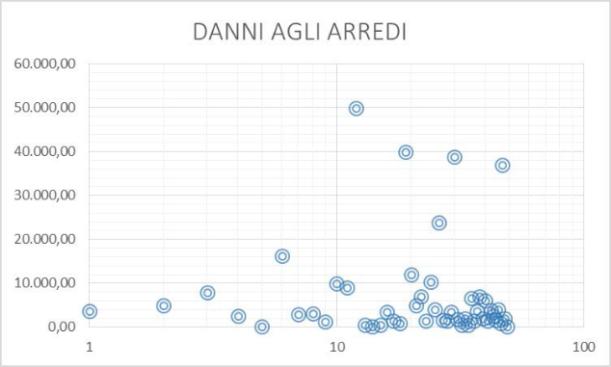
Tipi di danni alle attività economiche_2
€
€
numero aziende
numero aziende
€
€
numero aziende
numero aziende

Slide 11
Obiettivi per la lettura delle dinamiche delle imprese: elaborazioni su dati dell'evento 2002
  Analisi dei dati di danno presenti all’interno delle schede di rimborso -> categorie di danno -> 1° clusterizzazione senza la perdita di informazioni
Mappatura dei dati di danno tramite l’utilizzo di categorie ATECO. Questa mappatura ci ha permesso di ridurre la variabilità in termini di esposizione, ma non forniva alcuna indicazione sui meccanismi di danneggiamento e quindi sulla vulnerabilità.

Slide 12

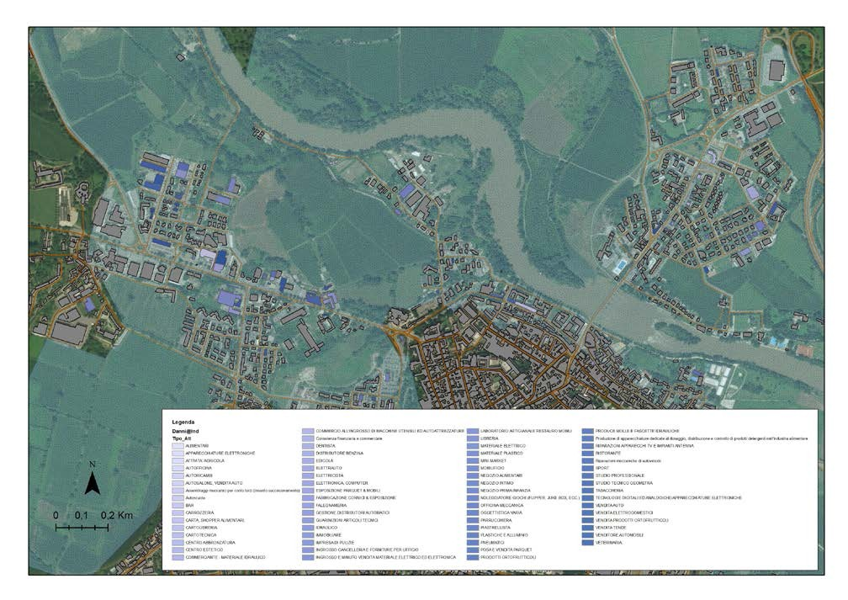



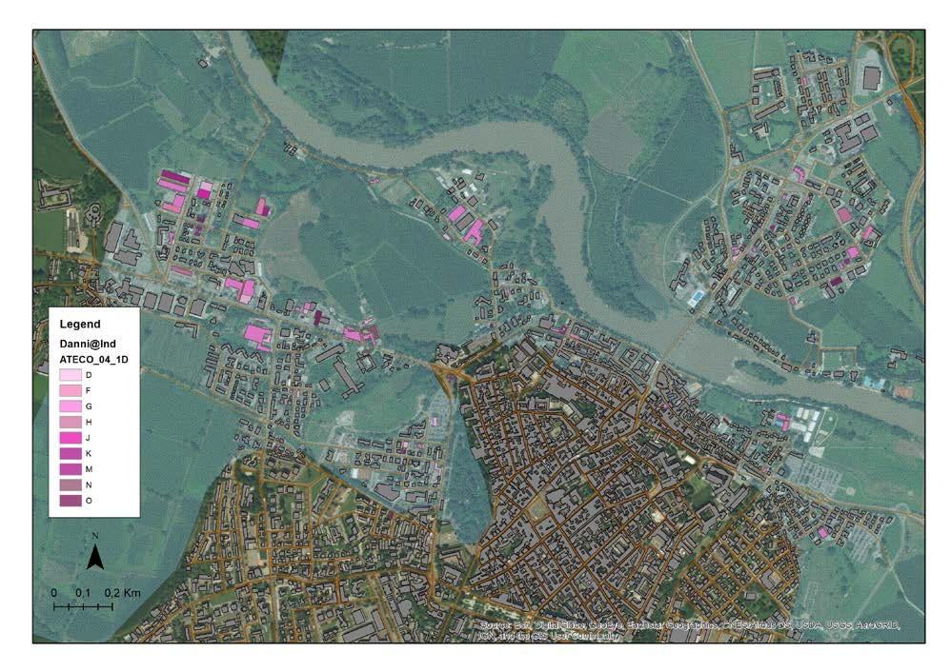




Obiettivi per la lettura delle dinamiche delle imprese: elaborazioni su dati dell'evento 2002 / da micro a mesoscala
Tipologia Attività Economica Quantità
PARRUCCHIERA 4
Riparazione Auto 4
Vendita Automobili 3
NEGOZIO ALIMENTARI 3
AUTORICAMBI 2
CARROZZERIA 2
FABBRICAZIONE CORNICI & ESPOSIZIONE 2
Immobiliare 2
INGROSSO E MINUTO VENDITA MATERIALE ELETTRICO ED ELETTRONICA 2
MATERIALE PLASTICO 2
NEGOZIO PRIMA INFANZIA 2
Officina Meccanica 2
RISTORAZIONE 2
Sport 2
STUDIO TECNICO GEOMETRA 2
Assemblaggi meccanici per conto terzi 1
Autoscuola 1
Bar 1
Bar - Trattoria 1 _{Numero Attiv}
CARTA, SHOPPER ALIMENTARI, 1
CARTOLIBRERIA 1
CARTOTECNICA 1
CENTRO ABBRONZATURA 1 100
CENTRO ASSISTENZA NOKIA-SONY-ERICSSON-ECC. 1
CENTRO ESTETICO 1
COMMERCIANTE - MATERIALE IDRAULICO 1 ₈₀
COMMERCIO ALL'INGROSSO DI MACCHINE UTENSILI ED
AUTOATTREZZATURE 1
Consulenza finanziaria e commerciale 1 tà
DENTISTA 1 ti ⁶⁰
Distributore di Benzina 1 _{an 39}
DISTRIBUTORI AUTOMATICI 1
Edicola 1 u 40
ELETTRONICA, COMPUTER 1 Q
ESPOSIZIONE PARQUET & MOBILI 1 16
FALEGNAMERIA 1 20 ₇
GUARINIZIONI ARTICOLI TECNICI 1
IDRAULICO 1
IMPRESA DI PULIZIE 1 0
INGROSSO CANCELLERIA E FORNITURE PER UFFICIO 1
LABORATORIO ARTIGIANALE RESTAURO MOBILI 1 C F G
LATTONERIA 1
LIBRERIA 1
MOBILIFICIO 1
NEGOZIO INTIMO 1
NOLEGGIATORE GIOCHI (FLIPPER, JUKE BOX, ECC.) 1
OGGETTISTICA VARIA 1
PIASTRELLISTA 1
PLASTICHE E ALLUMINIO 1
PNEUMATICI 1
POSA E VENDITA PARQUET 1
PRODOTTI ORTOFRUTTICOLI 1
Produzione di apparecchiature dedicate al dosaggio, 1
distribuzione e controllo di prodotti detergenti nell'industria alimentare
PRODUZIONE MOLLE E FASCETTE IDRAULICHE 1
ità distinte per codice ATECO
87
⁴ 1 2 ⁶ 1 1 1 ³ ⁶
I K L M N P Q R S TOT
ATECO 1 DIGIT
RIPARAZIONI APPARECCHI TV E IMPIANTI ANTENNA
1
STUDIO PROFESSIONALE
1
STUDIO TECNICO ARCHITETTO
1
TABACCHERIA
1
TECNOLOGIE DIGITALI ED ANALOGICHE
1
VENDITA ELETTRODOMESTICI
1
VENDITA TENDE
1
Veterinaria
1

Slide 13
Modello Concettuale Generale Attività economiche
Un quadro generale
Parametri di Vulnerabilità
Esposizione
Parametri di Pericolosità
Modello «Fisico»
Danni
Danni all’edificio
Danni agli arredamenti
Danni strumenti di lavoro
Danni agli impianti
Danni al magazzino
Danni alle merci
Danni allo stock
Danni non compensabili
Danni ai veicoli commerciali
Danni Indiretti
Da Tipo di danno
A Ammontare del danno con danno indiretto
Modello «Economico»
Riduzione del Fatturato
Aumento costi di operatività
Azioni di mitigazione e di adattamento

Slide 14
Modello Concettuale Generale Attività economiche
Parametri di vulnerabilità ed esposizione
Parametri di Vulnerabilità
Parametri di Esposizione
Edificio
Elementi Funzionali
Impianti
Magazzino
Merci
Stock
Società
Localizzazione/Pericolosità:
- Tipologia
- Quantità
- Valore
Arredamento
Tipologia
Struttura
Presenza di
scantinato adibito a magazzino
Anno di costruzione
Tipologia
Materiale
Peso
Dimensione
Mobile/Fisso
Tipo di impianto
Posizionamento dell’impianto
Tipo di magazzino
Scaffalature mobili/fissi
Materiale scaffalature
Peso delle scaffalature
Dimensione delle scaffalature
Organizzazione del magazzino
Deperibili
Proprietà
Fragilità
Peso
Dimensione
Resistenza all’acqua
Necessita di refrigerazione
Capacità contaminante
Unicità
Rarità
Luogo di esposizione
Deperibili
Proprietà
Fragilità
Peso
Dimensione
Resistenza all’acqua
Necessita di refrigerazione
Capacità contaminante
Unicità
Rarità
Posizionamento sullo scaffale
Tipologia di società
Numero di sedi
Status economico della società
Percezione del rischio
Numero di addetti o dipendenti
Grado di dipendenza dalla supply chain
Strumenti di lavoro
Parametri di Pericolosità
Tipologia
Materiale
Connessione ad un impianto
Altezza dell’acqua
Velocità dell’acqua
Tempo di accadimento dell’evento
Durata
Presenza di sedimenti
Presenza di Contaminanti
Danni
Danni all’edificio
Danni agli arredamenti
Danni strumenti di lavoro
Danni agli impianti
Danni al magazzino
Danni alle merci
Danni allo stock
Danni non compensabili
Danni ai veicoli commerciali
Danni Indiretti

Slide 15
Modello Concettuale Generale Attività economiche
Legenda 1/2
Danni
Danni all’edificio
Danni agli arredamenti
Danni strumenti di lavoro
Danni agli impianti
Danni al magazzino
Diretti
Deposito sedimenti
Danneggiamento intonaci e/o serramenti
Indiretti
Umidità
Insalubrità degli ambienti di lavoro
Diretti
Danneggiamento totale/parziale
Deposito sedimenti
Contaminazione
Indiretti
Umidità
Malfunzionamenti
Insalubrità
Diretti
Danneggiamento totale/parziale
Deposito sedimenti
Contaminazione
Indiretti
Umidità
Malfunzionamenti
Insalubrità
Diretti
Danneggiamento totale/parziale
Deposito sedimenti
Contaminazione
Indiretti
Umidità
Malfunzionamenti
Diretti
Danneggiamento totale/parziale
Deposito sedimenti
Contaminazione
Indiretti
Umidità
Insalubrità degli ambienti di lavoro
Ruggine
Danni alle merci
Danni allo stock
Danni non compensabili
Danni ai veicoli commerciali
Danni Indiretti
Diretti
Danneggiamento totale/parziale
Deposito sedimenti
Contaminazione
Indiretti
Diretti
Danneggiamento totale/parziale
Deposito sedimenti
Contaminazione
Indiretti
Diretti
Perdita o danneggiamento totale/parziale di archivi, documenti
Indiretti
Diretti
Danneggiamento totale/parziale
Deposito sedimenti
Contaminazione
Indiretti
Problemi nella distribuzione e/o consegna merci
Perssonale non disponibile
Danno alla casa madre a seguito di danni alle sedi operative
Danni legati alla riduzione dell’utile
Danni alla supply chain

Slide 16
Modello Concettuale Generale Attività economiche
Legenda2/2
Riduzione/Perdita del Fatturato
Aumento costi «di produzione»
Fermo attività
Riacquisto merci e/o stock
Riacquisto arredamenti e strumenti di lavoro
Accensione mutui o finanziamenti (interessi)
Perdita credibilità o altro fattore che comporta la perdita di valore di azioni o di investimenti da parte di soggetti finanziatori
Uscita dal mercato
Costi di pulizia
Costi di sanitizzazione
Costi di Smaltimento materiali fuori uso/danneggiati
Costi di riparazione (con possibili tempi lunghi e molteplicità di interventi)
Azioni di mitigazione
Assicurazione
Business Continuity Plan
Disponibilità di mezzi di autoprotezione
Floodproof del negozi(o) e del magazzino
Enfasi sul marchio

Slide 17
Obiettivi per la lettura delle dinamiche delle imprese: elaborazioni su dati dell'evento 2002
  Analisi dei dati di danno presenti all’interno delle schede di rimborso -> categorie di danno -> 1° clusterizzazione senza la perdita di informazioni
Mappatura dei dati di danno tramite l’utilizzo di categorie ATECO. Questa mappatura ci ha permesso di ridurre la variabilità in termini di esposizione, ma non forniva alcuna indicazione sui meccanismi di danneggiamento e quindi sulla vulnerabilità.
Analisi dei meccanismi di danneggiamento – vulnerabilità - del settore commerciale (settore maggiormente interessato dall’alluvione urbana). Sono state fatte due sottocategorie: distinzione tra ingrosso e dettaglio e distinzione tra alimentare e non alimentare

Slide 18
Obiettivi per la lettura delle dinamiche delle imprese: Verso una clusterizzazione delle attività commerciali
Obiettivi del lavoro:
Dove sono
Come sono fatte al loro interno (arredamento e attrezzature)
Valori esposti
Dimensione (spaziale e volumentrica)
Parametri definiti dalla normativa
Elementi di similitudine tra le attività commerciali per ridurre la variabilità
Filiere/Logistica
Definizione di curve di danno

Slide 19
Obiettivi per la lettura delle dinamiche delle imprese: Verso una clusterizzazione delle attività commerciali
Strumenti conoscitivi utilizzati per la clusterizzazione
Analisi del manuale dell’architetto e del geometra
5 Librerie CAD
137 siti di progettazione di attività commerciali:
analisi progetti di arredamento
analisi dei cataloghi di arredamento ed attrezzature
analisi dei prezzi
10 arredamenti shop-online
3 richieste preventivi per arredamento di negozi (2 abbigliamento e 1 farmacia)
2 interviste con Unione ConfCommercio Lodi (altre interviste programmate non sono andate a buon fine)

Slide 20
Obiettivi per la lettura delle dinamiche delle imprese: elaborazioni su dati dell'evento 2002
  Analisi dei dati di danno presenti all’interno delle schede di rimborso -> categorie di danno -> 1° clusterizzazione senza la perdita di informazioni
Mappatura dei dati di danno tramite l’utilizzo di categorie ATECO. Questa mappatura ci ha permesso di ridurre la variabilità in termini di esposizione, ma non forniva alcuna indicazione sui meccanismi di danneggiamento e quindi sulla vulnerabilità.
Analisi dei meccanismi di danneggiamento – vulnerabilità - del settore commerciale (settore maggiormente interessato dall’alluvione urbana). Sono state fatte due sottocategorie: distinzione tra ingrosso e dettaglio e distinzione tra alimentare e non alimentare
Analisi del "cosa si danneggia, come e perché", con successiva clusterizzazione degli esercizi commerciali

Slide 21
Obiettivi per la lettura delle dinamiche delle imprese: Verso una clusterizzazione delle attività commerciali
L' Archetipo di Negozio: un passaggio obbligato per la clusterizzazione
Specificità
+
Elementi di arredamento specifici
Attrezzature specialistiche

Slide 22
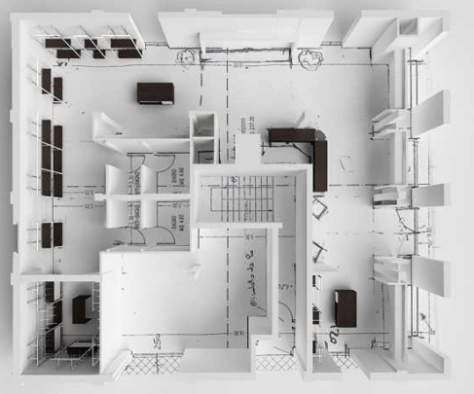
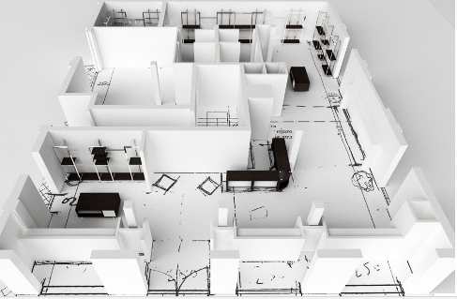
Abbigliamento, Calzature, Intimo, Pelletteria, Camiceria, Bigiotteria, Articoli sportivi ed armerie, articoli per adulti
Elementi Arredamento - Base
Pannelli a parete
Gondole
Banco Vendita
Kit antitaccheggio
Elementi Arredamento - Specialistici
Spogliatoio
Mobili con vetrine
Manichini
Sedie/Pouf/Divanetti

Slide 23
Abbigliamento, Calzature, Intimo, Pelletteria, Camiceria, Bigiotteria, Articoli sportivi ed armerie, articoli per adulti

Slide 24
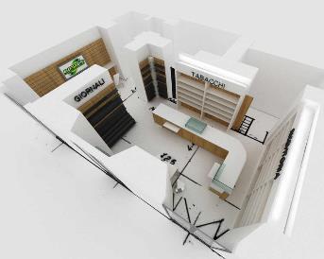
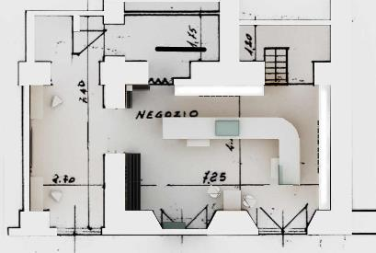
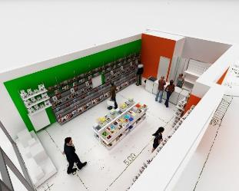
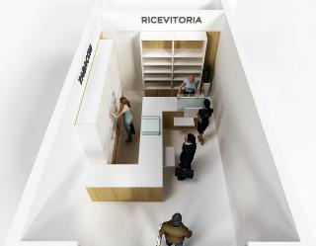
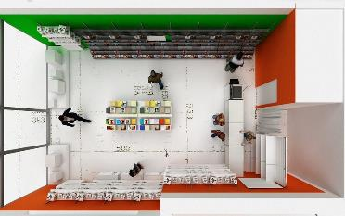
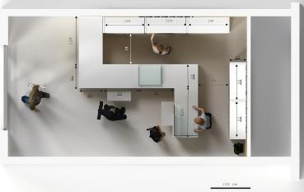
Tabaccheria, Cartoleria, Ricevitoria-Lotto, Edicola, Libreria, Fumetteria
Elementi Arredamento - Base
Pannelli a parete
Gondole
Banco Vendita
Kit antitaccheggio
Arredamento specialistico
Camaleonti
Espositori a gradoni
Box/Piano Tabacchi
Cassonetti resa giornali
Retrobanco Tabaccheria

Slide 25
Tabaccheria, Cartoleria, Ricevitoria-Lotto, Edicola, Libreria, Fumetteria

Slide 26
Non Alimentari: Clustering
Obiettivi per la lettura delle dinamiche delle imprese: Verso una clusterizzazione delle attività commerciali
Abbigliamento
(bambino, outlet, cerimonia, ecc.)
Calzature
Intimo
Pelletteria
Camiceria
Bigiotteria
Articoli sportivi ed armerie
Articoli per adulti
Parafarmacia
Erboristeria
Farmacia (e con Galenica)
Articoli medicali ed ortopedici
Ottica
Strumenti musicali
Oggetti d’arte
Gallerie d’arte
Articoli per belle arti
Arredi sacri ed articoli religiosi
Filatelia e numismatica
Gioielleria
Argenteria
Orologeria
Casalinghi
Saponi, Detersivi
Cosmetica
Articoli da regalo
Elettrodomestici
Elettronica
Informatica
Giocattoli
Telefonia
Fotografia
Cover
Articoli funerari e cimiteriali
Autoveicoli
Motoveicoli
Natanti
Biciclette
Stazioni di servizio/Pompe di benzina
Ferramenta
Colorificio
Materiali da costruzione
Articoli igienico-sanitari
Giardinaggio
Sistemi di sicurezza
Arredamento
Illuminazione
Tabaccheria
Cartoleria
Ricevitoria-Lotto
Edicola
Libreria
Fumetteria
Si possono individuare 12/13 cluster distinti sulla base delle specificità
(elementi di arredamento specifici e/o attrezzature specialistiche).
Negozi di Animali
Acquari
Fiorai

Slide 27
Obiettivi per la lettura delle dinamiche delle imprese: Verso una clusterizzazione delle attività commerciali
Non Alimentari: Clustering con corrispondenza codici ATECO (G+1R)
Abbigliamento
(bambino, outlet, cerimonia, ecc.) (47.71)
Tessile (47.51)
Calzature (47.72)
Intimo (47.71.30)
Pelletteria (47.71.4)
Camiceria (47.71.3)
Bigiotteria (47.78.36)
Articoli sportivi ed armerie (47.64/47.78.5)
Articoli per adulti (47.78.94)
Casalinghi (47.59.91/47.59.99)
Saponi, Detersivi (47.78.6)
Cosmetica (47.75.10)
Articoli da regalo (47.78.34)
Elettrodomestici (47.54)
Elettronica (47.19.2)
Informatica (47.41,42,43)
Giocattoli (47.65)
Telefonia (47.72)
Fotografia (47.78.2)
Ferramenta (47.52)
Colorificio (47.52)
Materiali da costruzione (47.52)
Articoli igienico-sanitari (47.52)
Giardinaggio (47.52)
Sistemi di sicurezza (47.59.5)
Oggetti d’arte (47.78.3)
Gallerie d’arte (47.78.31)
Articoli per belle arti (47.78.37)
Arredi sacri ed articoli religiosi (47.78.33)
Filatelia e numismatica (47.78.91)
Articoli funerari e cimiteriali (47.78.93)
Stazioni di servizio/ Pompe di benzina (47.3)
Strumenti musicali (47.59.6)
Autoveicoli (45.11.01, 02)
Motoveicoli (45.11.01, 02)
Natanti (47.64.2)
Biciclette (47.64.1)
Tabaccheria (47.26)
Cartoleria (47.62.2)
Ricevitoria-Lotto (R92 )
Edicola (47.62)
Libreria (47.61)
Fumetteria (47.61)
Parafarmacia
Erboristeria (47.75)
Farmacia (e con Galenica) (47.73)
Articoli medicali ed ortopedici (47.74)
Ottica (47.78.2)
Negozi di Animali (47.76.2)
Acquari (47.76.2)
Fiorai (47.76)
Arredamento (47.78)
Illuminazione (47.59)
Gioielleria (47.77)
Argenteria (47.77)
Orologeria (47.77)

Slide 28
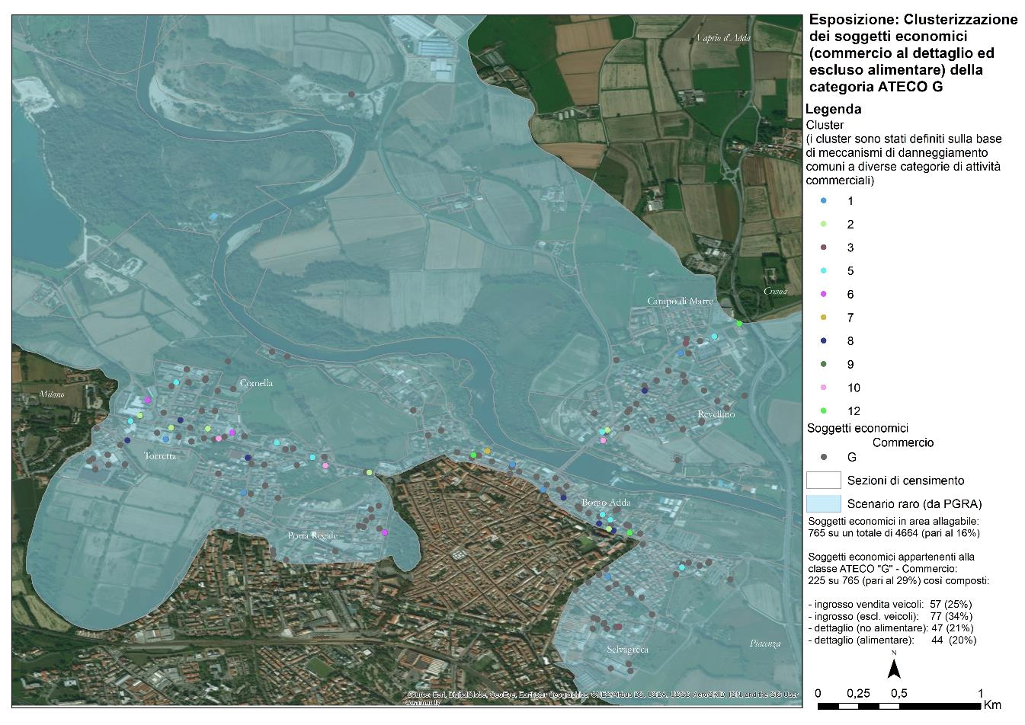
La clusterizzazione in mappa

Slide 29
Obiettivi per la lettura delle dinamiche delle imprese: Elaborazioni sulle attività economiche in generale
Individuazione dei soggetti economici attraverso classificazione ATECO+Clusterizzazione: permette di associare l’esposizione al meccanismo di danneggiamento
Utilizzazione delle banche dati ISTAT ed AIDA per la valutazione dei valori esposti, con particolare riferimento a
  Danno diretto: valore netto degli asset (strutture e contenuti) per tipologia di attività economica
  Danno indiretto e sistemico: valore netto dei contenuti, numero di dipendenti e costruzione dell'indicatore di danno sistemico "valore degli asset per dipendente"

Slide 30
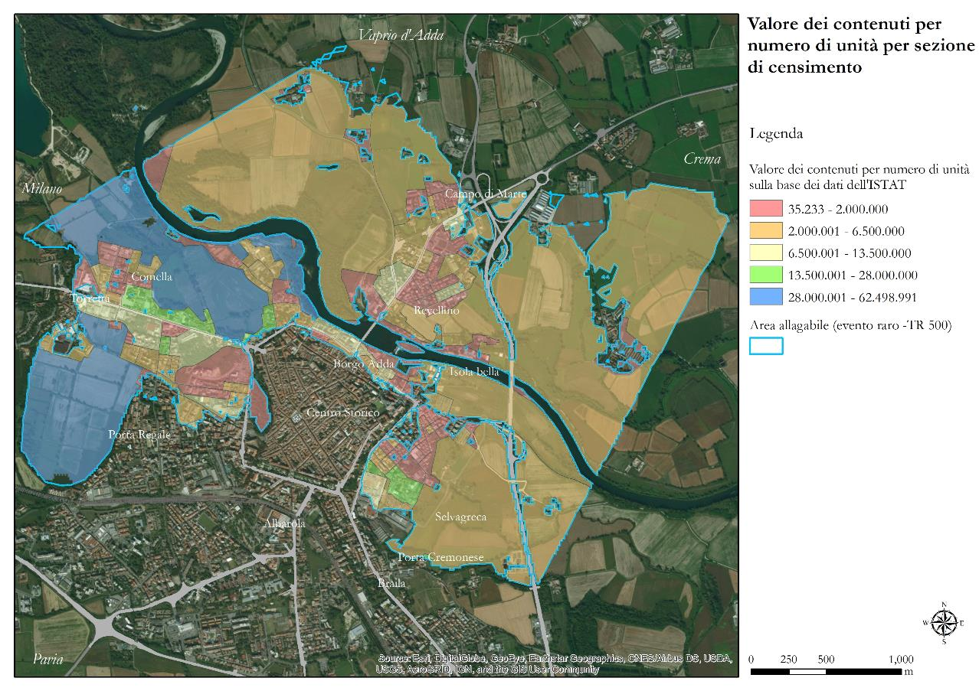
Danno diretto: il valore dei contenuti per sezione di censimento (ISTAT)

Slide 31
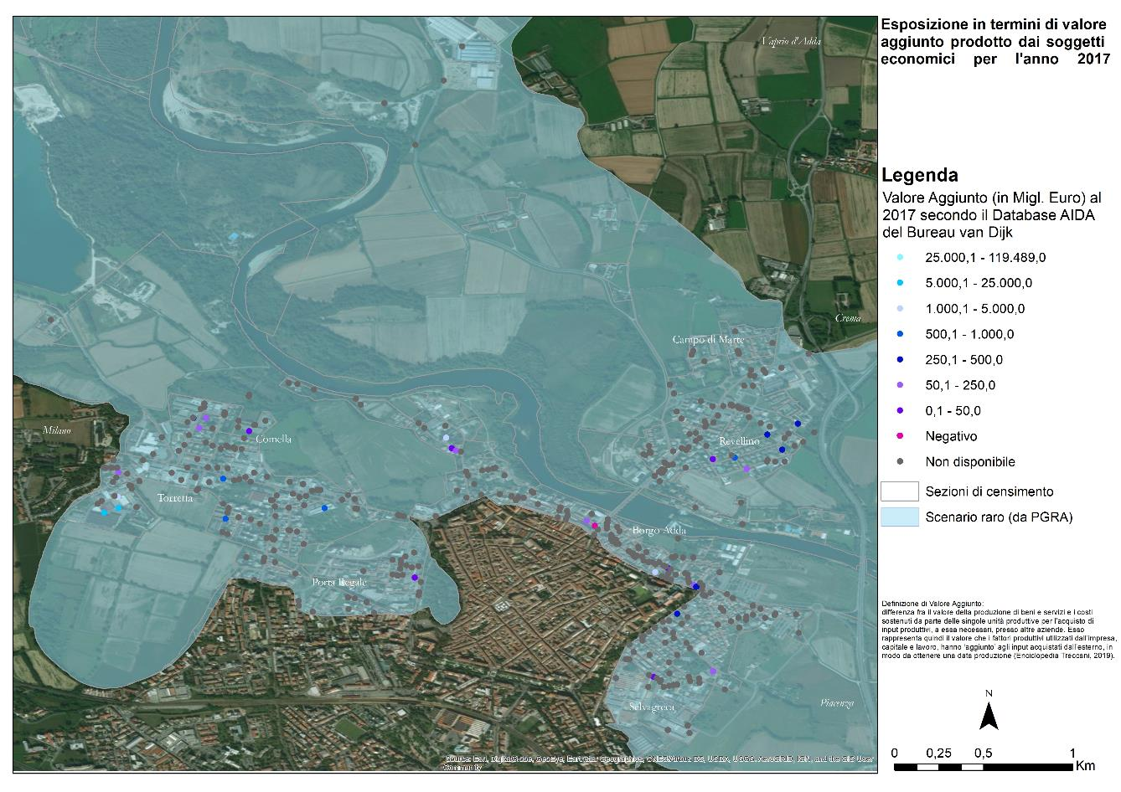
Danno Diretto: Valore aggiunto prodotto dai soggetti economici
(dati DB AIDA)

Slide 32
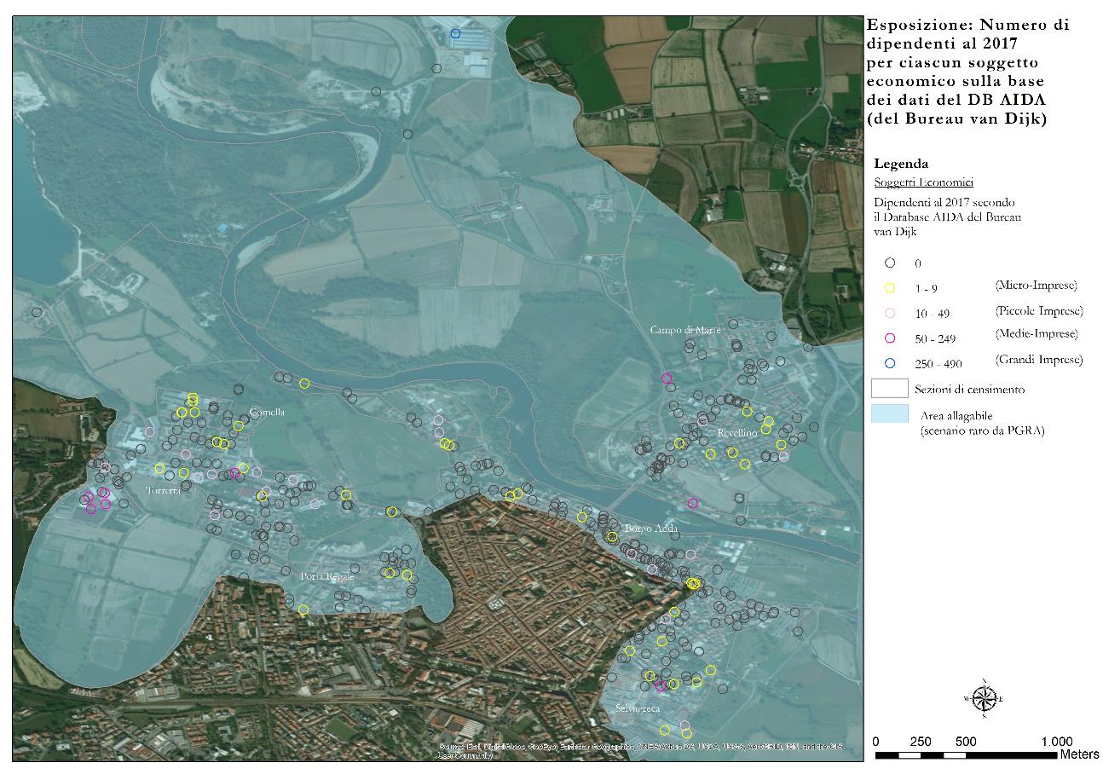
Danno indiretto:Numero di dipendenti per soggetto economico (DB AIDA)

Slide 33
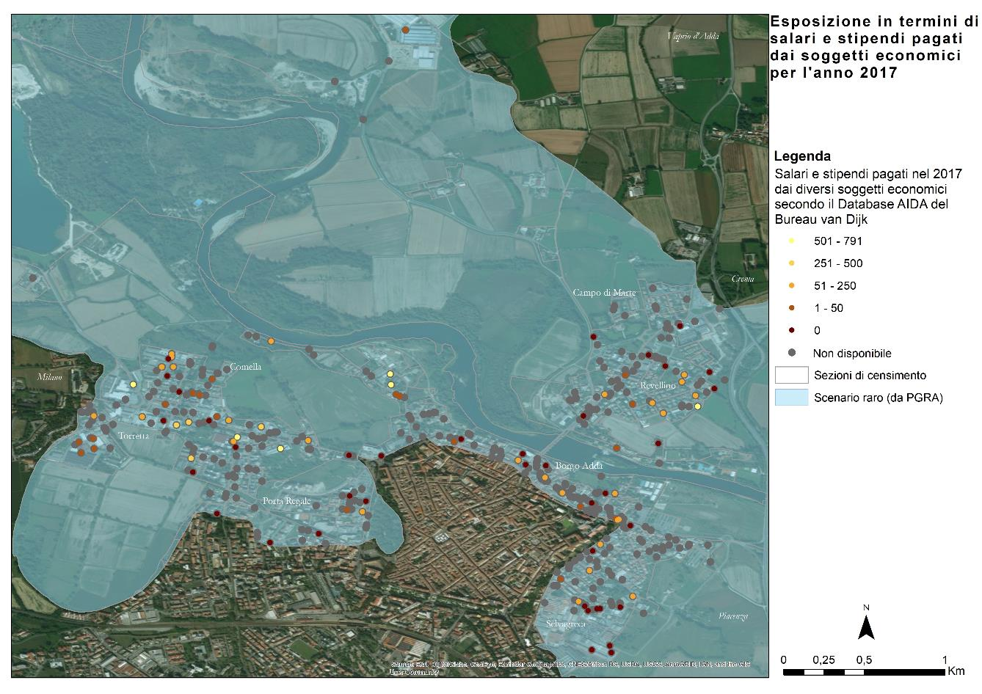
Danno Diretto/Indiretto:Salari e stipendi pagati dai soggetti economici (AIDA)

Slide 34
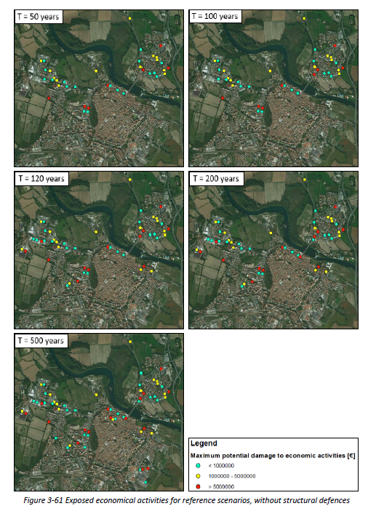
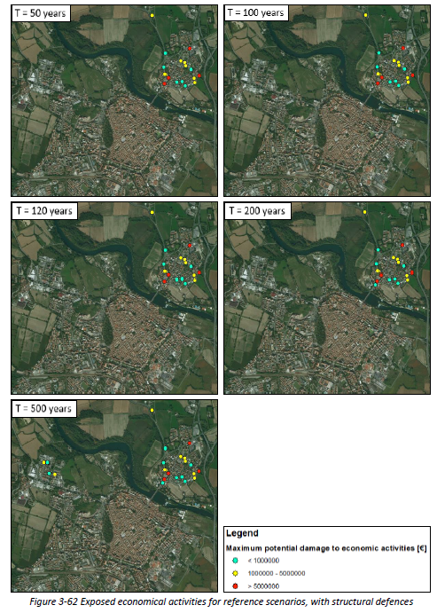
L'indicatore di danno sistemico "valore degli asset per dipendente "
Senza argine
Elaborazioni di Edoardo Gattai 2019
Con argine

Slide 35
Obiettivi per la lettura delle dinamiche delle imprese: Le sfide per il futuro
Individuazione di database e dati omogenei e geolocalizzati in modo chiaro e univoco
Proseguimento delle attività di raccolta di dati sui danni subiti dalle imprese nella realità degli eventi calamitosi nei diversi territori oggetto di indagine, per migliorare la valutazione di danno e di vulnerabilità
Incremento del numero e delle tipologie di indicatori da utilizzare per la valutazione dei valori esposti, affinandoli per specificità e dettaglio in modo da rafforzare il significato della costruzione di scenari di danno ex ante basati su dati disponibili in banche dati accessibili (almeno in via sperimentale)
Rafforzamento delle conoscenze sulle caratteristiche degli impianti di produzione (edifici e macchinari) e delle catene logistiche per il miglioramento delle analisi di vulnerabilità ex ante

Slide 36

Grazie per l'attenzione!
Guido Minucci
guido.minucci@polimi.it
Giulia Pesaro
giulia.pesaro@polimi.it

